Slide 1
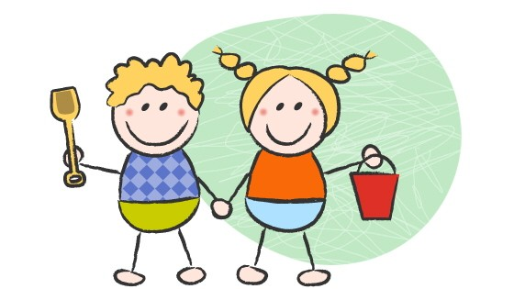
WIE ERZIEHT MAN KINDER

Slide 2

Vorbild sein für Kinder - So kann man Kinder erziehen
.

Slide 3

Eltern haben eine Vorbildfunktion
"Die Kinder von heute sind Tyrannen. Sie widersprechen ihren Eltern, kleckern mit dem Essen und ärgern ihre Lehrer." Dieser Ausspruch stammt nicht aus dem Munde eines Zeitgenossen von heute, sondern angeblich aus dem des griechischen Philosophen Sokrates (470-399 v. Chr.).
Auch Eltern, Lehrer und Erzieher der Gegenwart fragen sich vermehrt, wieso die Kinder heutzutage so sind, wie sie sind.

Slide 4
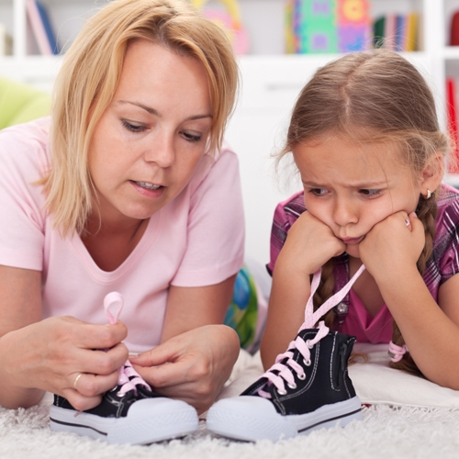
Kinder lernen von ihren Eltern
Kinder lernen die Sprache von ihren Eltern. Doch nicht nur Aussprache, Wortschatz und Wortklang, auch das Verhalten wird von den Erwachsenen, die das junge Leben in den ersten und wichtigsten Lebensjahren umgeben, kopiert und nachgeahmt. Kein Wunder also, dass die Erzieher dem Kind als Vorbild dienen.

Slide 5
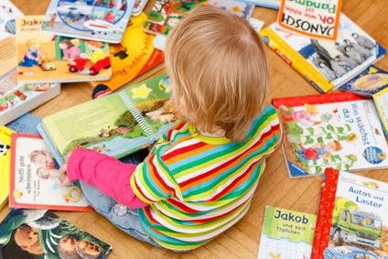
Vorbild sein - Bücher lesen anstatt Fernsehen
Eigentlich möchte man, dass das Kind seine Nase in gute Bücher steckt, anstatt sich stundenlang Zeichentrickfilme vor dem Fernseher "hineinzuziehen". Die beste Möglichkeit, dem Kind das beizubringen, ist, ihm nicht zu predigen, sondern es ihm vorzuleben. Wenn die Eltern häufig vor dem laufenden Fernsehgerät sitzen und Bücher nur hin und wieder oder gar nicht zur Hand nehmen, wird auch das Kind den Zugang zu Büchern nicht finden. Ein Kind bekommt doch nur Zugang zu den Dingen, die ihnen die Eltern eröffnen. Vor allem in den ersten 5 bis 6 Lebensjahren ist ein Kind - ohne den Einfluss von Kindergarten und Schule - absolut beeinflussbar.

Slide 6
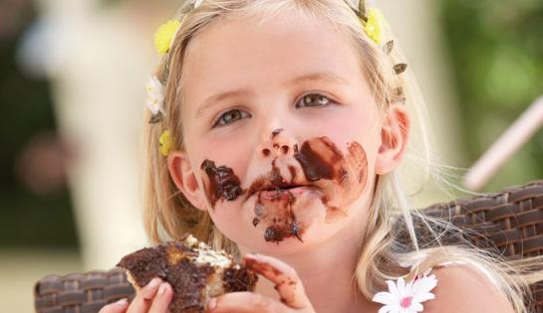
Süßigkeiten & Zigaretten
Zu viele Süßigkeiten verursachen schlechte Zähne, heißt es. Wenn die allgemein zugängliche Naschlade der Eltern jedoch immer zum Bersten voll ist und die Eltern häufig Süßes und Schokolade naschen, wird auch das Kind nicht widerstehen können. Und Kindern, deren Eltern rauchen, wird der Umgang mit Zigaretten als "normal" vorgelebt. Die Wahrscheinlichkeit, dass es später im Leben selbst einmal raucht, ist dann recht hoch. Das muss natürlich nicht heißen, dass Kinder von Nichtrauchern auch Nichtraucher sein werden, aber umgekehrt ist die Wahrscheinlichkeit doch höher.

Slide 7

Mehr Bewegung für das Kind
Müsste das Kind sich mehr bewegen, so ist es keineswegs hilfreich, wenn es sieht, dass die Eltern selbst es nicht tun. Selbst kurze Strecken mit dem Auto zurück zu legen, nach der Arbeit sich in die Wohnung zurückziehen und gemütlich vor den Fernseher zu setzen anstatt mit dem Kind Spaziergänge in der Natur zu machen, hilft dem Heranwachsenden nicht, einen Bezug zu mehr Bewegung und Spielen in der Natur aufzubauen.

Slide 8
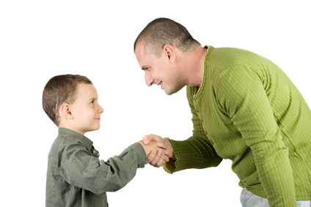
Höflichkeit und gutes Benehmen
Ihr Kind grüßt nicht, dankt nicht und verhält sich den Lehrern gegenüber ungebührlich? Haben Sie ihm das vielleicht auch vorgelebt? Haben Sie vor Ihrem Kind vielleicht über ihren Chef geschimpft oder weiß es, dass Sie einmal ohne wirklichen Grund eine Krankenstandswoche eingelegt haben? Dann dürfen Sie sich nicht wundern, wenn ihr Nachwuchs eines Morgens mehr oder minder unbekümmert die Schule verweigert und den Mathematiklehrer einen Lackaffen nennt. Er hat es ja von Ihnen gelernt...

Slide 9
